Slide 1
스마트 진동벨
201401140 유용민
201501091 김민재
201502616 전경안
Made By 201501091 김민재
Notes:
안녕하십니까 전자공학과 캡스턴 디자인 스마트 진동벨조 두번째 발표를 맡게 된 김민재입니다. 발표 시작하겠습니다.

Slide 2
CONTENTS
001/ 진행 상황
002/ 부품 설명
003/ 역할 분담
Notes:
이번 발표의 주된 내용은 그동안 작품에 대해 진행한 것을 좀 소개해드리고, 선정한 부품들을 공부한 내용과 함께 설명한 뒤 향후 계획과 역할 분담을 발표하는 순서로 진행을 하겠습니다.

Slide 3
001/ Time Schedule
9월
10월
11월
12월
주제 선정
설계 관련 학습
설계
테스트 및 보완 발표 준비 및 발표
Notes:
일정표입니다. 첫 발표 때 주제 선정은 이미 완료되었으며, 현재는 설계를 위한 학습도 거의 마친 상태입니다. 부품 선정 또한 확정되어 학과에 부품신청서를 제출한 상황이지만 다음주가 추석이다 보니 부품배송이 지연되어 실제 설계로 들어가는 것은 빠르면 10월 중순 혹은 늦으면 10월 말쯤 되리라 예상하고 있습니다. 그전까지 서버 구축을 하고 관련 데이터시트들을 정리할 예정입니다.

Slide 4
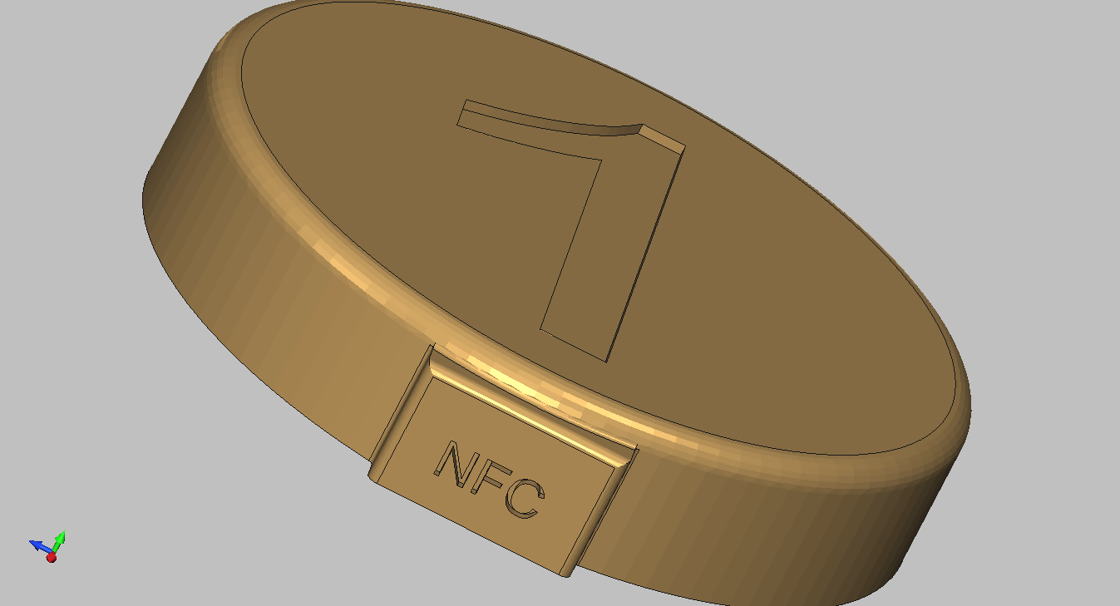
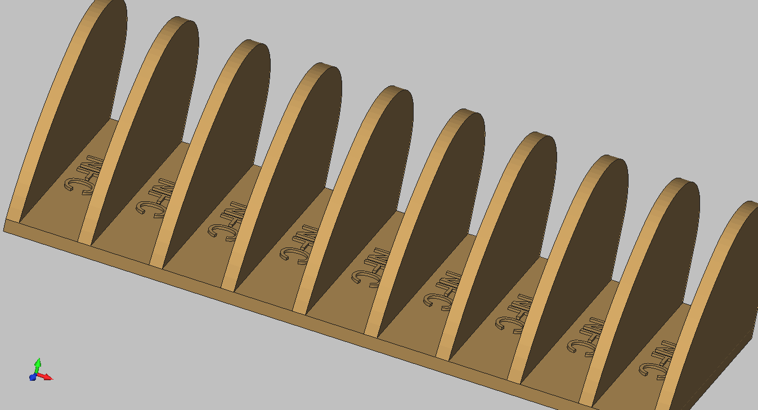
001/ Concept
RF Commuciation
Vibration
NFC tag
NFC module
9V Battery
Notes:
다음은 지금까지 구상해둔 작품의 형태입니다. 왼쪽은 진동벨을 오른쪽은 거치함을 각각 모델링한 것입니다. 아직은 초기 구상안이라 실제로 이런 형태로 꼭 된다는 것은 아니고 시간과 예산 여하에 따라 차후에 변경 될 수 있는 부분인데요. 그래도 기본적으로 진동벨은 코인 Cell을 외부전원으로 하는 무선통신 수신기와 진동모터 그리고 NFC Tag로 구성할 예정입니다. 반면에 오른쪽에 보이는 거치함에는 NFC 단말기와 외부전원용 건전지를 달 것으로 생각하고 있습니다. 우선 지금 기준으로는 작품의 주요 기능인 nfc통신과 원격제어를 구현하는 것이 목적이라 진동벨과 거치함 각각 2개정도만 만들 예정입니다만, 차후 프로젝트 진행 상황에 따라서 추가될 수도 있습니다.

Slide 5
001/ Scenario
안내 디스플레이
좌석 현황 확인
좌석 선택
청소 판단
조리 시작
주문 접수
거치함에 안내사항 적을 예정
조리 완료
진동벨 수령
-예1) 이용하려는 좌석에 거치해주세요
-예2) 나가실 때 반납해주세요
진동벨 호출
진동벨 거치(태그)
좌석 이용
점원
손님
사용중
진동벨 반납
여석
Notes:
작품의 시나리오입니다. 손님들은 입구의 디스플레이를 통해 좌석을 확인하고 선택한 뒤 주문을 접수하여 진동벨을 가져갑니다. 동시에 점원에게는 접수된 주문을 확인하고 조리를 시작합니다. 손님은 선택한 좌석으로 가서 수령한 진동벨을 테이블의 거치함에 놔둡니다. 거치함에 있는 NFC 단말기가 진동벨의 NFC tag를 인식하여 이때 좌석 현황에는 사용중이라 표시됩니다. 조리가 끝나면 점원이 진동벨을 호출시키고 이를 확인한 손님은 음식을 가지러 갑니다. 좌석 이용이 끝나면 진동벨을 거치함에 적힌 안내사항에 따라 반납하면서 좌석 현황에는 여석이라 표시됩니다. 이렇게 실시간 좌석현황을 통해 점원과 손님 둘 다 동선을 줄일 수 있게 되고 매장측에서는 인건비를 줄일 수 있는 효과가 있습니다.

Slide 6

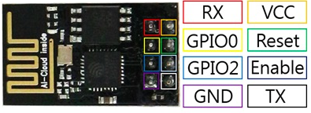
002/ Part
< ESP8266 wifi module ( ver ESP-01 ) >
모듈은 IOT 사물인터넷, 스마트홈 등을 구성할 때 필요한 와이파이 제품에서 가장 보편적인 모델중 하나로 활용
3.3V(최소 300mA 이상)로만 동작
Notes:
다음 내용은 부품에 대한 설명입니다. 공부한 내용과 함께 소개하도록 하겠습니다. 좌석의 현황을 디스플레이에 출력하기 위해 Wifi 통신을 이용할 예정입니다.
그러기 위해 ESP8266이라는 Wifi 모듈을 사용합니다.

Slide 7
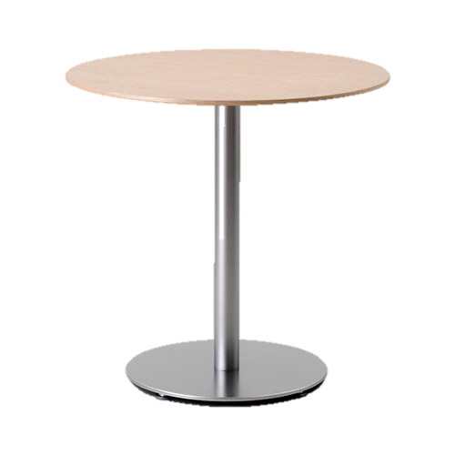
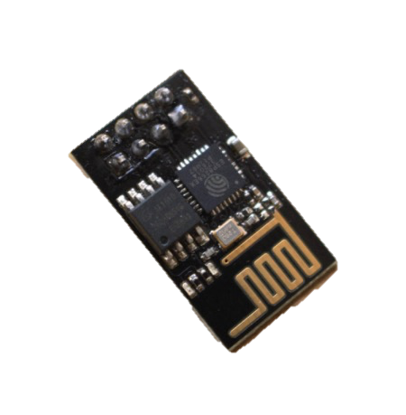

002/ Part
2. NFC 태그를 통해 이용중인
좌석을 ESP8266에 전송
1. 좌석을 이용
좌석 이용 현황
3. 모니터로 출력
<매장>
Esp8266 wifi module
<손님>
Notes:
이 모듈을 사용하기 위한 통신 구조는 다음과 같이 구성을 해봤습니다. 매장의 현황을 출력하기 위해 먼저 해당 모듈을 서버로 사용하여 매장 정보를 디스플레이에 나타낼 예정입니다.
좌석을 이용할 때 NFC태그가 이루어지면 이 정보를 그림에 보이는 Wifi 모듈이 받으며 받은 정보를 업데이트하고 웹에 출력합니다.

Slide 8
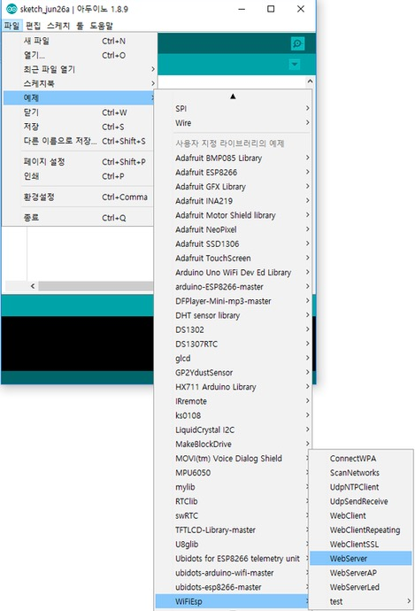
002/ Title
< Web Server >
ESP8266 웹 서버 구축
Sketch > WifiESP > WebServer
해당 프로그램에서 지원하는 예제코드를 이용
Notes:
ESP8266 WIFI 모듈을 이용하여 웹 서버를 구축하는 방법은 Arduino Sketch tool에서 지원하는 예제를 통해 간단히 구축할 수 있습니다. Sketch 툴을 실행한 후 WifiESP 탭에서 Webserver에 관한 예제를 가져오면 됩니다.

Slide 9
002/ Title
1. 와이파이 접속 및 포트번호 지정
#include <SPI.h>
#include <WiFi.h>
char ssid[] = "yourNetwork"; // 와이파이이름
char pass[] = "secretPassword"; // 와이파이 비밀번호
int keyIndex = 0; // your network key Index number (needed only for WEP)
int status = WL_IDLE_STATUS;
WiFiServer server(80); // 포트번호
ESP8266의 웹 서버는 와이파이를 통해 구동.
접속 할 와이파이의 SSID / PASSWORD 를 지정.
포트번호는 지정하지 않을 경우 80번 포트를 이용
2. 웹 서버 초기 설정
포트 개방,
하드웨어체크,
펌웨어체크,
와이파이 네트워크 연결,
printWifiStatus()호출
.
.
.
ESP8266 에서 구동 할 웹 서버에 대한
초기 설정을 함
해당 함수는 구동 시 최초 1회만 실행
void setup() {
//TODO…
}
Notes:
웹 서버 구축을 위한 코드의 내용입니다. 모듈이 와이파이에 접속하기 위해서는 SSID 및 PASSWORD를 입력해야 합니다. 그 후 포트번호를 지정해야 하는데, 따로 지정하지 않을 경우 기본값인 80번 포트를 이용합니다.
다음은 서버 구동 하기 전 초기 설정입니다. 주로 모듈 구동 시 최초 1회만 실행되는 Setup() 함수를 통해 하게 되는데, 여기서 포트개방과 하드웨어체크, 펌웨어체크, 와이파이네트워크연결 등의 서버 초기 설정을 합니다.

Slide 10
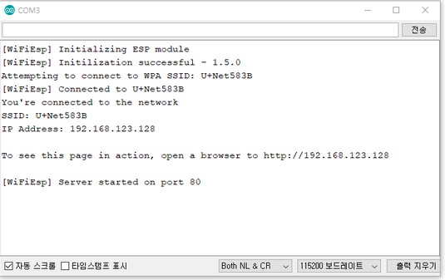
002/ Title
3. 연결 시도 및 IP_ADRESS 발급
Setup() 함수 후 와이파이 되면
해당 모듈이 서버를 구동 할
를 발급받음
접속이 완료
IP_ADRESS
void printWifiStatus() {
//TODO…
}
와이파이 연결 시 ip_address 출력,
.
.
.
4. 서버 구동
클라이언트 대기,
클라이언트와의 접속,
접속 시 동작 정의,
동작에 따른 html코드 생성,
.
.
.
.
본격 클라이언트 – 서버 간 통신이 이루어짐
이 함수에 좌석 현황 출력 등 과 같은
사용자의 코드를 작성
void loop() {
//TODO…
}
Notes:
초기 설정이 끝나면 와이파이 접속 및 서버 구동 시도를 합니다. 큰 문제가 없으시 위 사진처럼 printWifiStatus()함수를 통해 와이파이 접속 및 서버가 구동 될 IP주소를 알 숭 ㅣㅆ습니다.
이후 해당 주소로 접속하면 모듈이 구동한 웹서버에서 출력되는 값을 볼 수 있습니다.
최종적으로 서버 구동이 완료되면 본격 서버 구동을 위한 함수인 loop()가 실행되고 이 함수에서 클라이언트 대기, 접속, 동작 정의, 동작에 따른 html 코드 생성을 합니다.
여기서 말하는 클라이언트는 본 프로젝트의 진동벨과 출력을 위한 모니터에 해당됩니다.

Slide 11
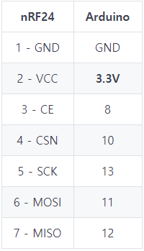
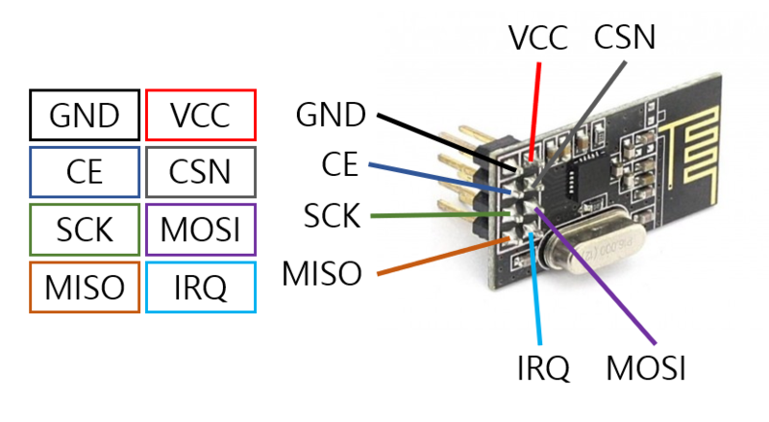
002/ Part
< nRF24L01 module >
SPI 인터페이스를 사용, 통신 거리가 이론상 200m 가량 되므로 카페 내 폐쇄적인 공간에서 송/수신에 큰 문제가 없음
블루투스 통신과 비교하여 1:N 통신이 가능함
개당 3~4천원의 저렴한 가격으로 다른 무선통신 모듈보다 값이 싸다는 장점을 가지고 있음
Notes:
다음은 진동벨의 호출기능을 담당할 RF 통신에 대한 내용입니다. RF통신을 사용하는 수많은 모듈이 있지만, 저희 조가 선택한 것은 nRF24L01라는 모듈입니다.
1:N통신이 가능하고 값이 저렴하며 카페같은 넓고 폐쇄된 공간에서 사용할 수 있는 장점때문에 이 모듈을 사용하기로 정했습니다.
nRF24모듈은 3.3V의 전원을 사용하므로, 아두이노의 3.3V의 출력단에 연결해주면 됩니다. 전원을 제외하고 다른 통신 핀들이 5V로 직전압을 거치기 때문에 별도의 전압 레벨 컨버터가 필요하지 않습니다.
다만, 아두이노 보드에 내장된 3.3V 레귤레이터로 인해 노이즈가 발생할 수 있습니다. 따라서 이런 문제를 없애기 위해 모듈의 VCC와 GND에 1~10uF정도 되는 Bypass Capacitor를 달아줘서 해결합니다.

Slide 12
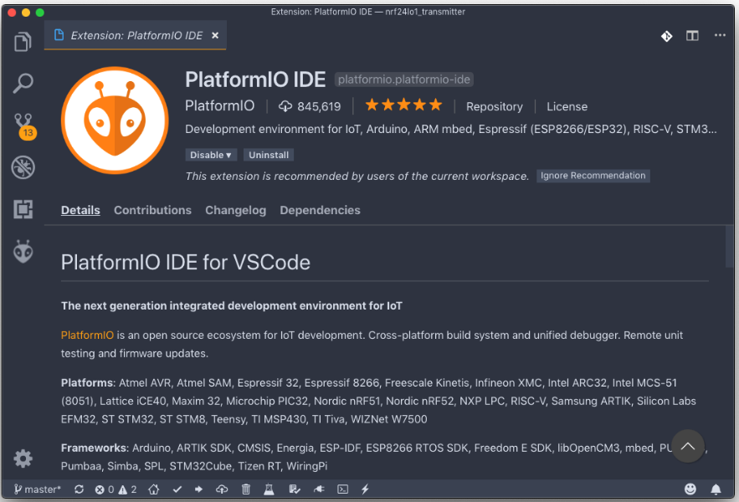
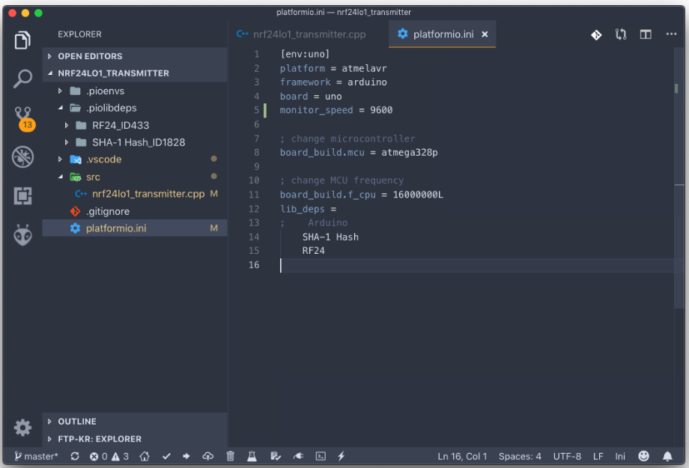
002/ Part
Notes:
무선 통신을 위한 소스코드의 업로드는 그림에 나오는 Visual Studio Code에서 PlatformIO Extension이 설치되어 있는 환경에서 진행합니다.

Slide 13
002/ Part
1. 송/수신 공통 코드
#include <SPI.h>
#include "RF24.h"
bool radioNumber = 0; // 0 Or 1
RF24 radio(7,8); // 7 : CE , 8: CSN
byte addresses[][6] = {"1Node","2Node"}; // Pipe Address 를 설정하기 위한 값
2. 송신측 코드
void setup() { radio.begin(); // RF24 모듈 초기화 radio.openWritingPipe(address); //주소 설정 radio.setPALevel(RF24_PA_MIN); //Power level
radio.stopListening(); //모듈을 송신기로 설정
3. 수신측 코드
void setup() {
Serial.begin(9600);
radio.begin();
radio.openReadingPipe(0, address);
radio.setPALevel(RF24_PA_MIN);
radio.startListening(); //모듈을 수신기로 설정
Notes:
다음은 코드에 대한 내용입니다. 먼저 통신이 제대로 이루어지는지 테스트를 하기 위해 보드 2개와 모듈 2개를 가지고 진행합니다. 하나는 송신측, 다른 한 쪽은 수신측으로 설정합니다.
여기서 RF24라는 라이브러리를 불러와서 송/수신하려는 아두이노를 각각 0,1번으로 설정합니다.
이후 SPI 버스에 CE, CSN을 선언하고 주소값은 5가지 문자열로 변경할 수 있으나 송신기와 수신기가 동일한 주소로 해야 하므로 같은 값으로 설정합니다.
송신측에서는 먼저 데이터를 보낼 주소를 설정하고 모듈 사이 거리에 따른 파워레벨을 설정합니다. 서로 가까우면 최소로 설정합니다.
마지막으로 수신측은 채널의 대역폭과 채널 내에서의 pipe address를 설정하면 끝납니다.

Slide 14
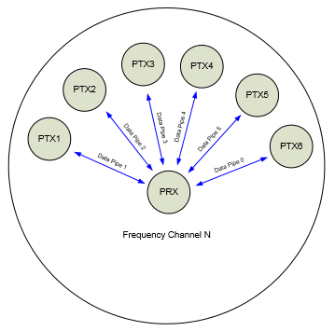
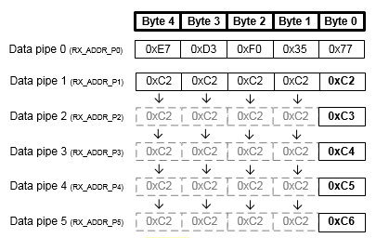
002/ Part
Notes:
최종적으로 nRF24모듈은 왼쪽에 보이는 그림처럼 하나의 RX가 총 6개의 TX들과 1채널 내에서 통신할 수 있습니다.
단, 주의할 점은 여러 개의 주소중 0번 주소는 5바이트 주소값 전체를 원하는 대로 만들어주면 되지만, 1~5번 주소는 가장 마지막 LSByte값을 제외한 나머지 4바이트 값들은 동일해야 합니다.
이를 설명한 것이 오른쪽에 보이는 그림입니다. Data Pipe 0의 주소는 유저 맘대로 정해도 되나 Pipe 1~5 까지는 앞의 4바이트 주소값이 같아야 하며 제일 마지막 1바이트는 주소값이 같으면 안됩니다.

Slide 15
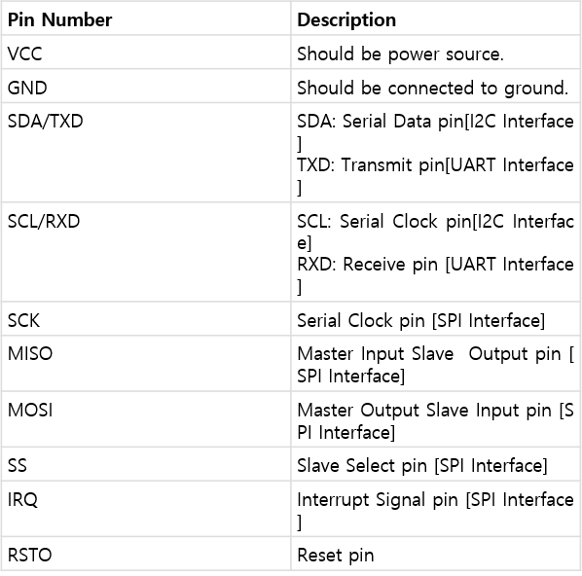
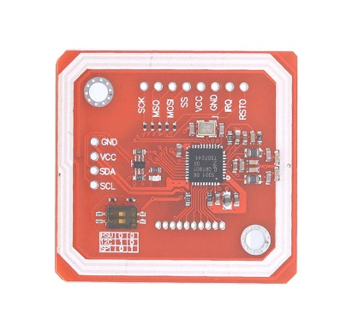
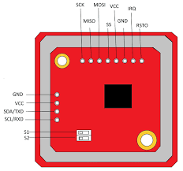
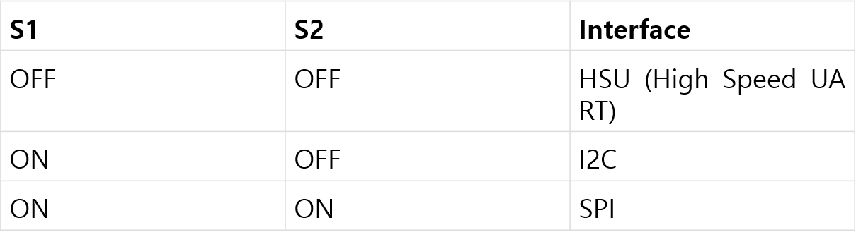
002/ Part
< nRF24L01 module >
I2C/SPI 환경을 단순 스위치로 제어 가능
블루투스 통신과 비교하여 응답시간이 짧고 보안이 우수함
5V의 동작전압을 가진다
Notes:
마지막 파트로 NFC 기능을 담당할 RFID Module입니다. NFC는 RF 통신의 일종으로 응답시간이 짧고 통신거리가 짧아 상대적으로 보안이 우수하며 가격 또한 저렴하고 동작전력 또한 다른 통신모듈과 비교해서 상대적으로 저전력을 요구하기 때문에 이 부품을 선택했습니다.

Slide 16
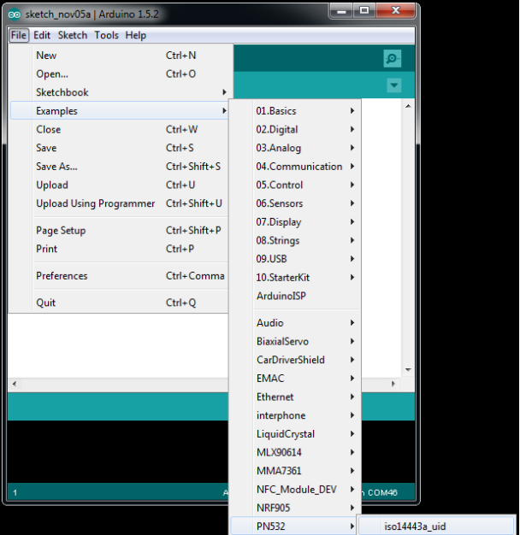
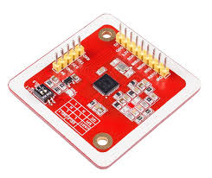
002/ Title
< RFID Reader >
PN532 무선 통신 구축
Sketch > Adafruit PN532 > readMifare
해당 프로그램에서 지원하는 예제코드를 이용
Notes:
RFID 센서 모듈을 사용하기 위해서는 라이브러리가 필요한데, 이것은 Arduino Sketch tool에서 지원하는 Adafruit PN532를 이용하면 됩니다.

Slide 17
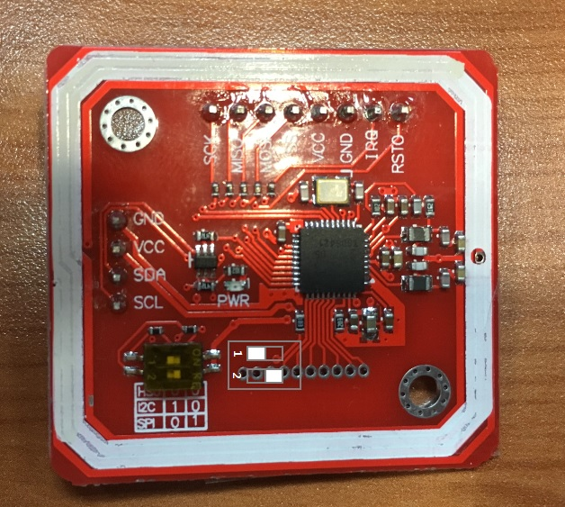
002/ Title
1. 하드웨어 SPI 사용 설정
#include <Wire.h>
#include <SPI.h>
#include <Adafruit_PN532.h>
//#define PN532_SCK (2)
//#define PN532_MOSI (3)
#define PN532_SS (10) // (4) <-SS핀 하나만을 사용함으로써 하드웨어 SPI를 사용설정
//#define PN532_MISO (5)
SPI 인터페이스를 사용하기 위해 모듈의 스위치를 아래와 같이 설정하고
하드웨어 SPI 설정을 위해 SS핀만 사용한다고 선언한다
void setup() {
Serial.begin(115200);
Serial.print("\r\n\r\nPN532 NFC Start by DotoriKing");
nfc.begin();
}
2. 보드레이트 설정
시리얼 모니터를 통해 카드의 ID를 받아오는 것을 확인하므로,
보드레이트를 115200으로 설정한다.
Notes:
다음은 코드 내용입니다. 먼저 SPI 모드에서 테스트를 하기 위해 Adafruit에서 제공하는 예제에서 SPI에 맞게 수정해주고, 보드레이트가 115200으로 설정되어 있으므로 시리얼 모니터를 열고 같은 보드레이트로 설정해줍니다.

Slide 18
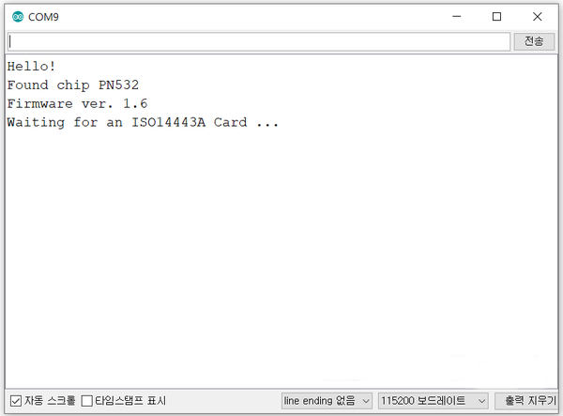
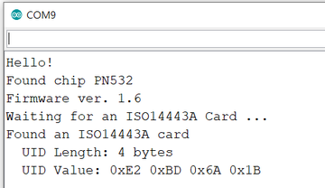
002/ Title
3. 연결 확인
코드를 업로드 후 시리얼 모니터 창을 열었을 때 오른쪽 그림과 같은 메시지가 보인다면 하드웨어 연결과 코드가 모두 정상임을 의미한다.
4. 태그 확인
for (uint8_t i = 0; i < uidLength; i++)
{
Serial.print(" 0x");
Serial.print(uid[i], HEX);
}
// Wait 1 second before continuing
delay(1000);
}
위와 같은 상태에서 모듈에 NFC 카드를 태그시키면, 왼쪽에서 선언한대로 카드의 ID 정보를 읽어들이고 오른쪽에 보이는 것처럼 읽어들인 ID 정보를 시리얼 모니터에 출력시킨다.
Notes:
기본적인 셋팅이 끝나면, 하드웨어 연결을 통해 코드가 정상적인지 확인 후 시리얼 모니터를 통해 모듈이 대기상태인지 확인합니다. 위 상태에서 PN532 모듈에 카드를 스캔하면 코드에 따라 스캔한 카드의 ID 정보를 읽어들여 이를 시리얼 모니터에 출력시키게 됩니다.

Slide 19




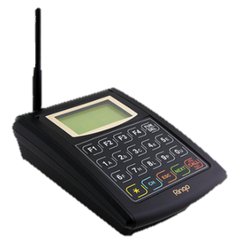


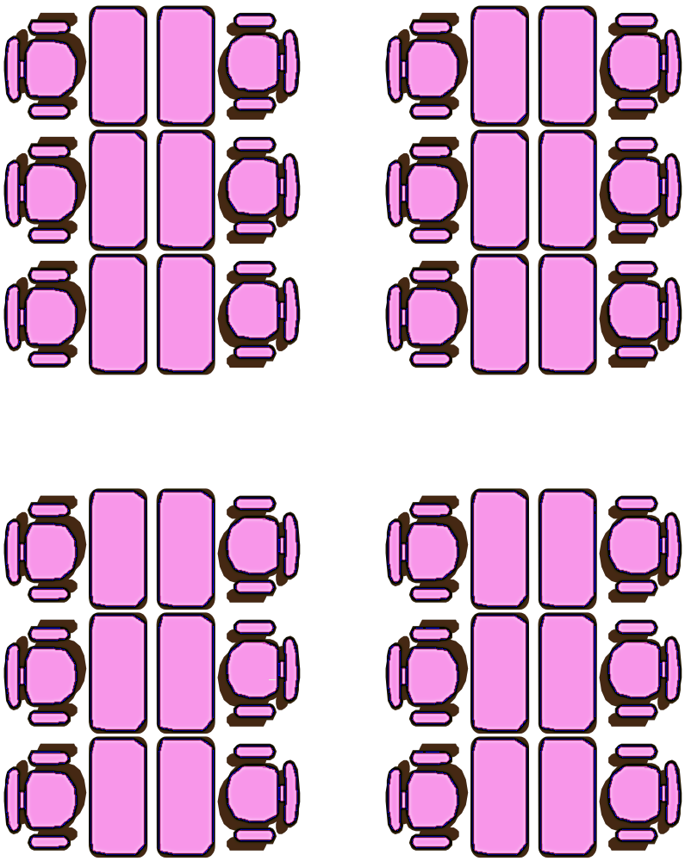
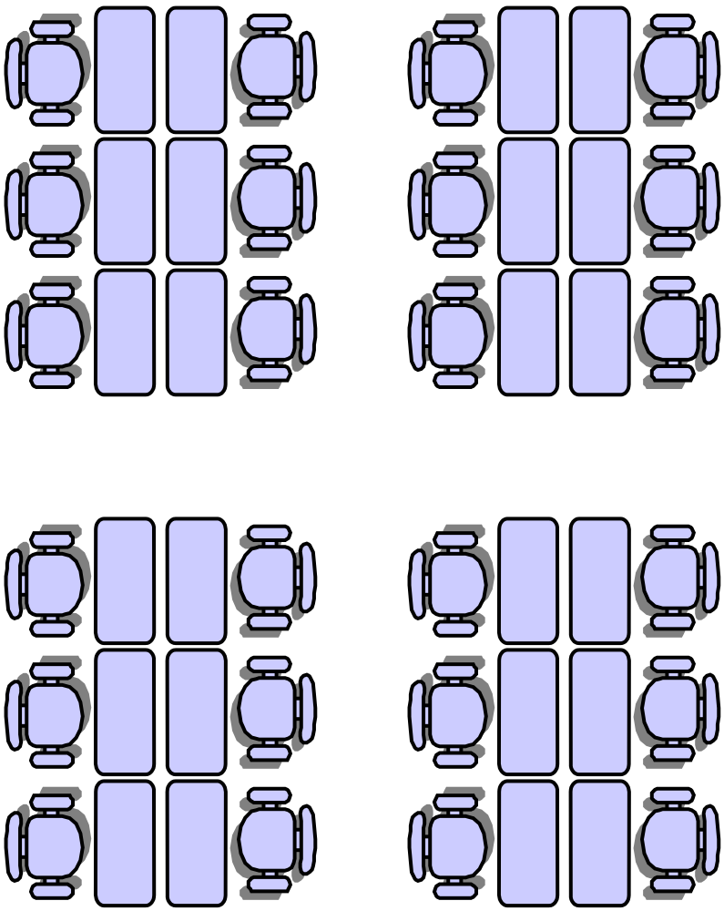
003/ Roles
NFC
TCP통신 정보 전송
자바 RXTX 라이브러리 사용
NFC
전경안
가능
NFC
가능
아두이노를 이용한 무선 진동
유용민
아두이노를 이용한 NFC 태그
김민재
Notes:
마지막으로 소개할 내용은 역할 분담입니다. 스마트 진동벨은 앞서 설명한 것과 마찬가지로 크게 Wifi 통신, RF 통신, NFC로 나뉘어집니다. 여기서 저희 조는 서버와 Wif i통신은 전경안, 무선통신을 이용한 진동부분은 유용민, NFC 태그 기능은 발표자인 저 김민재가 맡기로 했습니다. 따라서 각자 담당한 기능을 부품이 수령되는 대로 진행해서 10월 말까지 구현을 하고 11월부터 각 기능을 통합해서 본격적으로 설계프로젝트를 진행하려고 합니다.

Slide 20
THANK YOU
Notes:
이상 두번째 발표를 마치겠습니다. 감사합니다.

